Slide 1
CHÀO MỪNG CÁC EM HỌC SINH ĐẾN VỚI BÀI HỌC NGÀY HÔM NAY

Slide 2
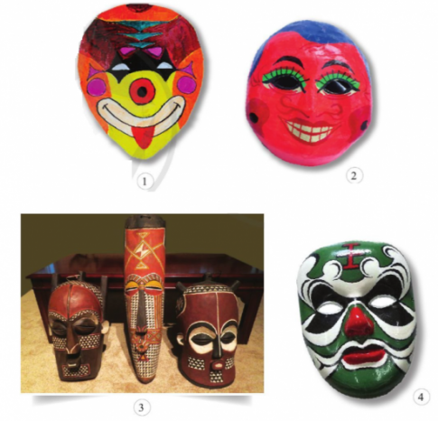
Quan sát hình ảnh theo gợi ý:
Hình dáng và thể loại của mặt nạ.
Nét, mảng, màu sắc được thể hiện trên mặt nạ.
Trạng thái cảm xúc được thể hiện trên mặt nạ.
Chi tiết em thấy ấn tượng nhất.

Slide 3
Câu trả lời:
Hình 1:
Hình dáng: trái xoan gọt cằm, thể loại: mặt nạ giấy.
Nét, mảng, màu sắc: nét mảnh với nhiều mảng, màu sắc sặc sỡ, sử dụng nhiều gam màu nóng.
Trạng thái cảm xúc: bí hiểm, có phần tinh quái, ranh ma.
Hình 2:
Hình dáng: hình tròn; thể loại: mặt nạ chú Tễu.
Nét, mảng, màu sắc: các nét đơn giản, ít mảng, đơn sắc, màu đỏ là chủ đạo.
Trạng thái cảm xúc: vui vẻ, hài hước.
Hình 3:
Hình dáng: hình vuông, hình thon dài; thể loại: mặt nạ châu Phi.
Nét, mảng, màu sắc: nhiều mảng với nhiều họa tiết, màu trầm.
Trạng thái cảm xúc: trầm ngâm.
Hình 4:
Hình dáng: trái xoan; thể loại: mặt nạ biểu diễn Tuồng.
Nét, mảng, màu sắc: có tính cách điệu, gồm bốn màu: đen, trắng, xanh, đỏ.
Trạng thái cảm xúc: thể hiện người mưu mô, không chung thủy.
HS tự chia sẻ chi tiết khiến mình ấn tượng nhất.

Slide 4
TÌM Ý TƯỞNG
Bước 1: Xác định mục đích sử dụng của sản phẩm
Bước 2: Chọn hình ảnh hoạ tiết điển hình
Bước 3: Xác định phương pháp thực hành

Slide 5
Cách 1:
Bước1: Tạo hình dáng chung của mặt nạ, kẻ trục, vẽ các mảng hình trang trí
Bước 2: Vẽ hoạ tiết trang trí
Bước 3: Hoàn thiện sản phẩm
Cách 2:
Bước 1: Vẽ hình mặt nạ và các chi tiết trang trí
Bước 2: Cắt hình mặt nạ và chi tiết trang trí
Bước 3: Gắn, ghép các chi tiết trang trí, hoàn thiện sản phẩm.

Slide 6
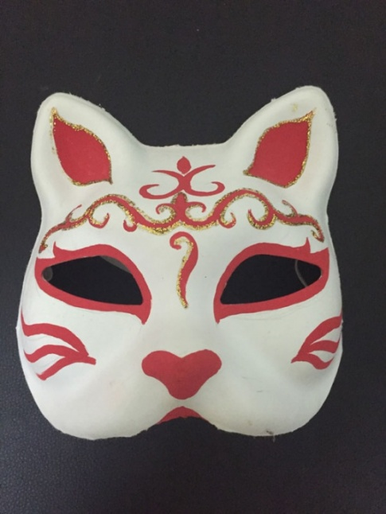
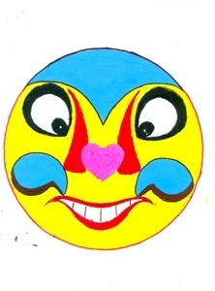
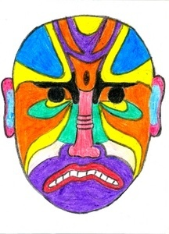
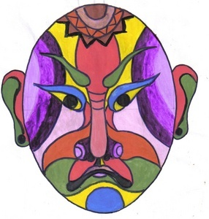
LUYỆN TẬP
Em hãy tạo dáng và trang trí mặt nạ theo ý thích.
Yêu cầu: Lựa chọn chất liệu, hình dáng, màu sắc, họa tiết cho phù hợp với ý tượng sáng tạo.
Một số hình ảnh tham khảo

